Slide 2
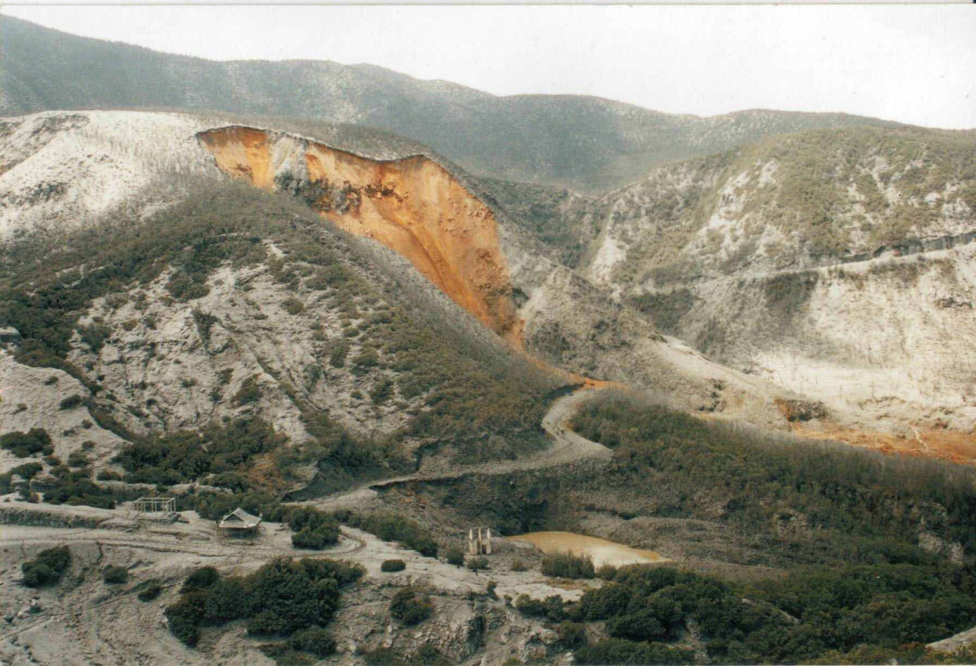
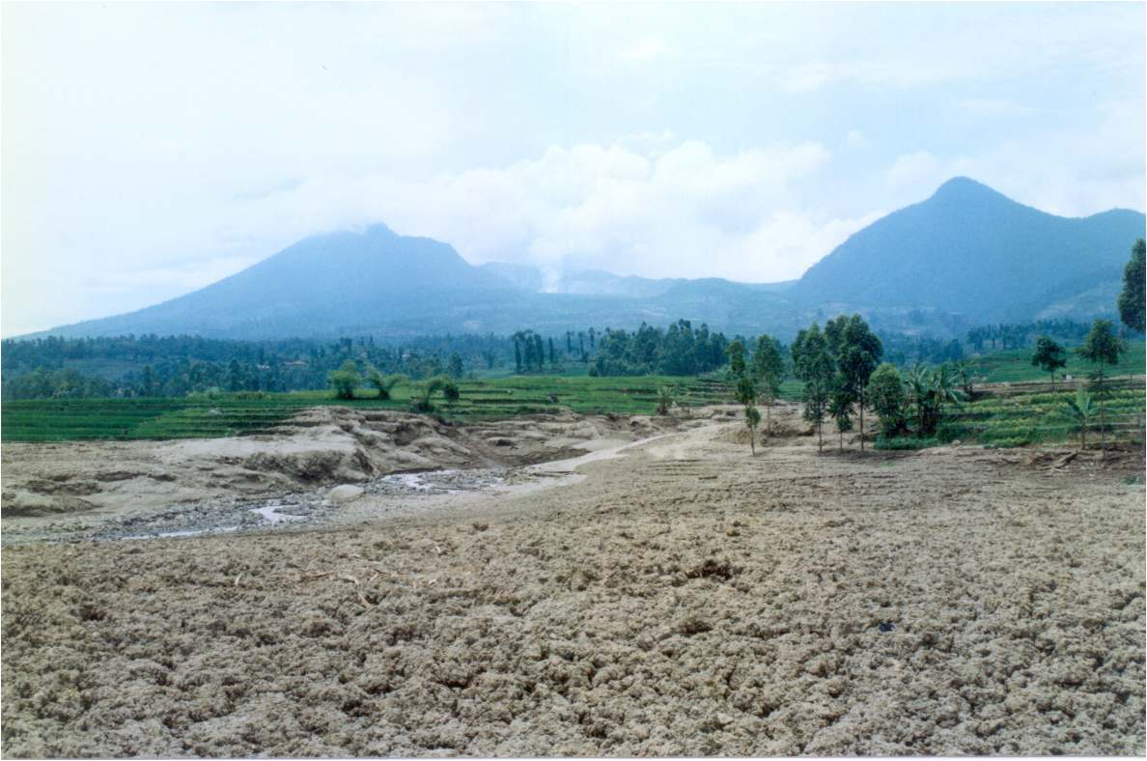
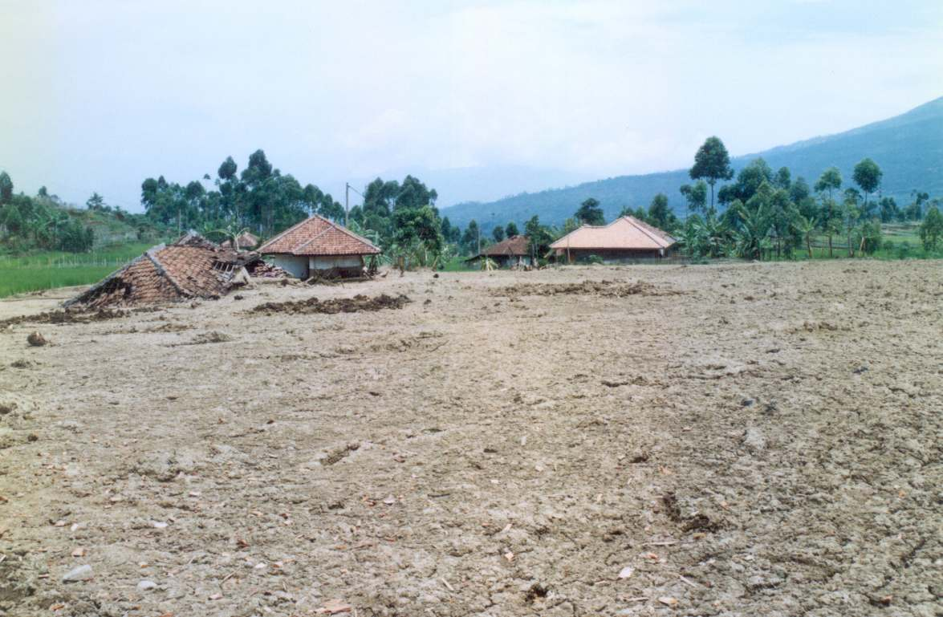
CONTOH BAHAYA SEKUNDER
Dampak aliran lahar G. Papandayan tahun 2002

Slide 3
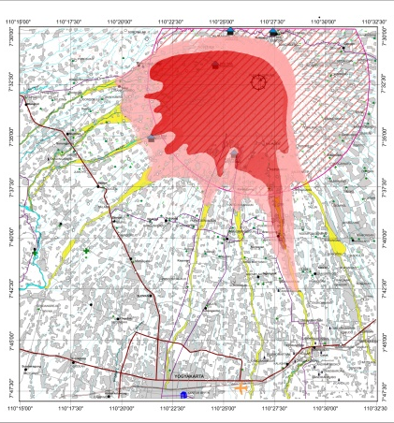
PERINGATAN DINI LETUSAN GUNUNGAPI
Tingkatan Status Aktivitas Gunungapi
Dan Respon Masyarakat
AWAS
Ada gejala menuju letusan utama
SIAGA
Pengungsian
Ada prakiraan aktivitas akan berlanjut ke letusan
WASPADA
Terjadi peningkatan kegiatan vulkanis
Tidak melakukan
aktivitas
di area terancam
NORMAL
Tdk ada gejala peningkatan
Kegiatan masy
Terbatas
PETA KAWASAN RAWAN BENCANA

Slide 4
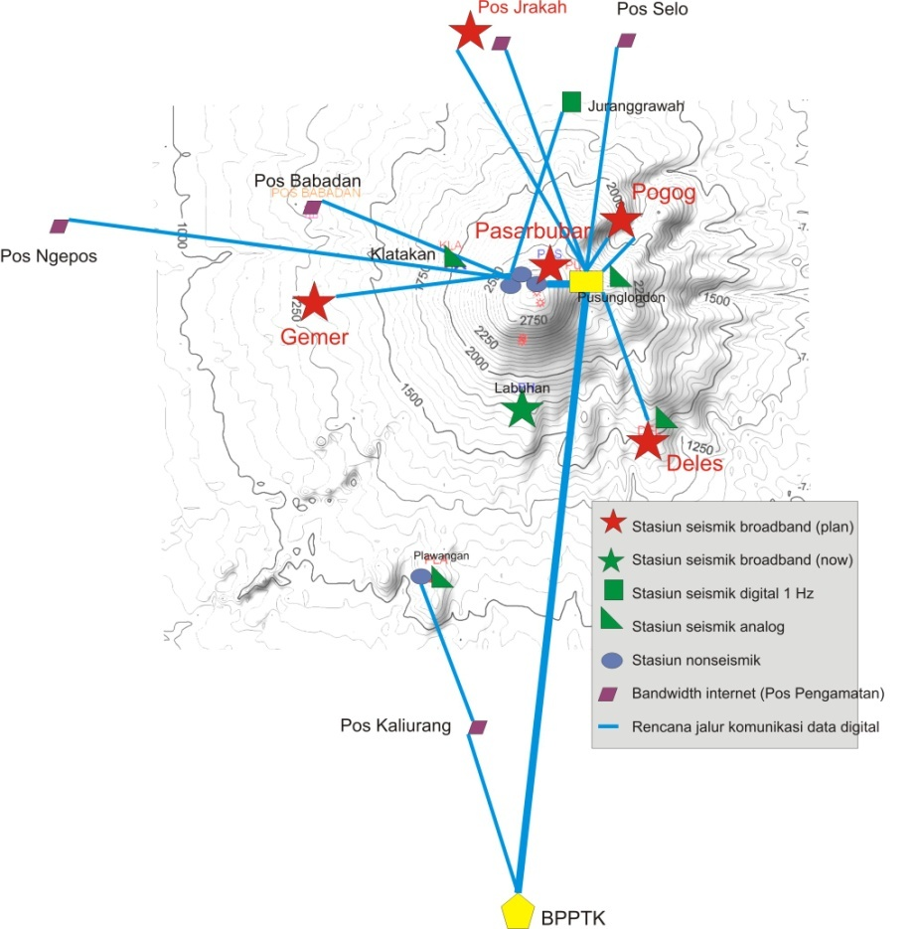
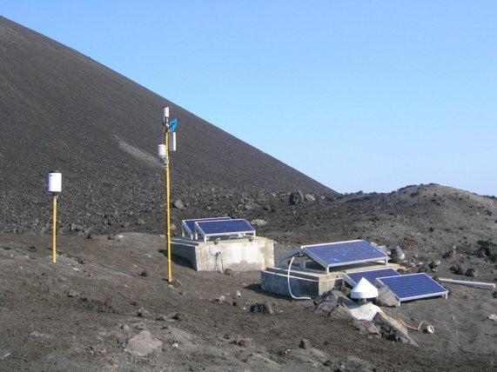
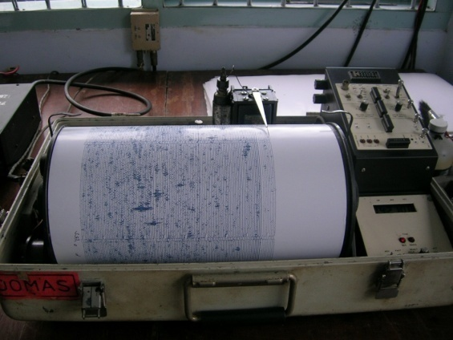
SISTEM PEMANTAUAN

Slide 5
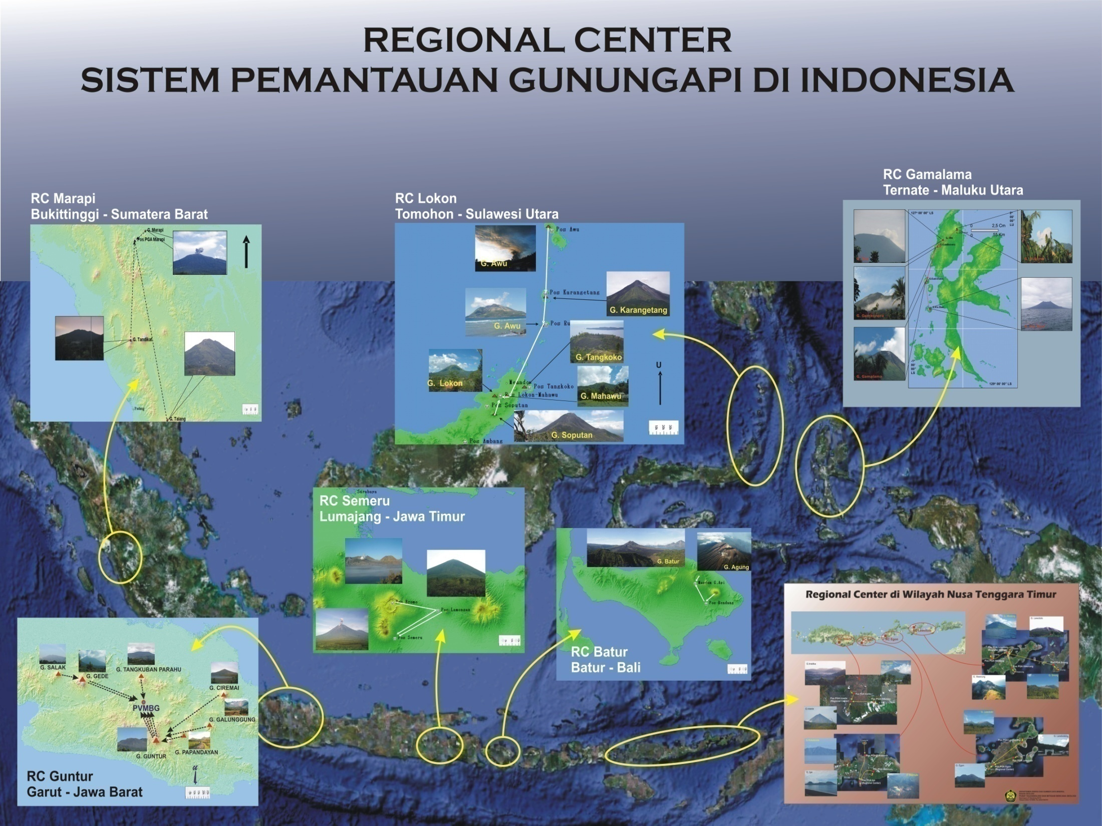

Slide 6
ALUR INFORMASI PENINGKATAN KEGIATAN GUNUNGAPI
POS PENGAMATAN GUNUNGAPI
AIRPORT TERDEKAT
DAN INSTANSI TERKAIT
KA-SUBID
KA-BID
BUPATI
(SATLAK)
MASYARAKAT
DI SEKITAR
GUNUNGAPI
KA-PVMBG
GUBERNUR
(SATKORLAK)
KA-BG
BAKORNAS
PBP
KETERANGAN :
S-H. AIRPORT
MET. OFFICE
DIRECT OF
AVIATION SAFETY
TINGKAT I (NORMAL)
TINGKAT II/III (WASPADA DAN
SIAGA)
TINGKAT IV (AWAS)

Slide 7
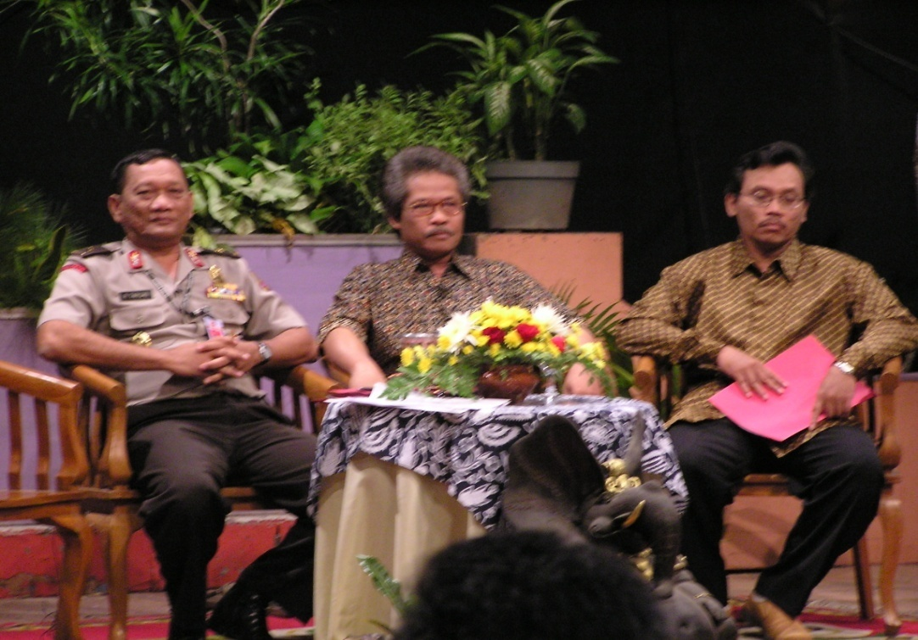
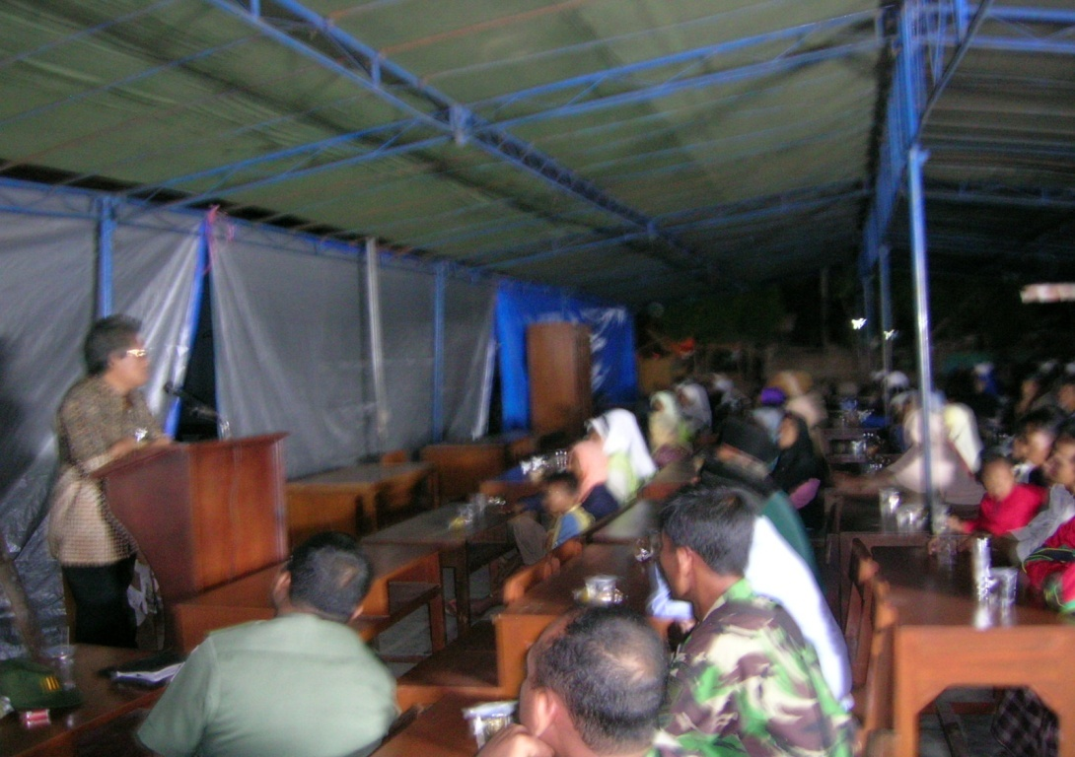
SOSIALISASI LETUSAN GUNUNGAPI
Talk Show “Coffee Break”
di TVRI Yogyakarta
Langsung pada masyarakat

Slide 8
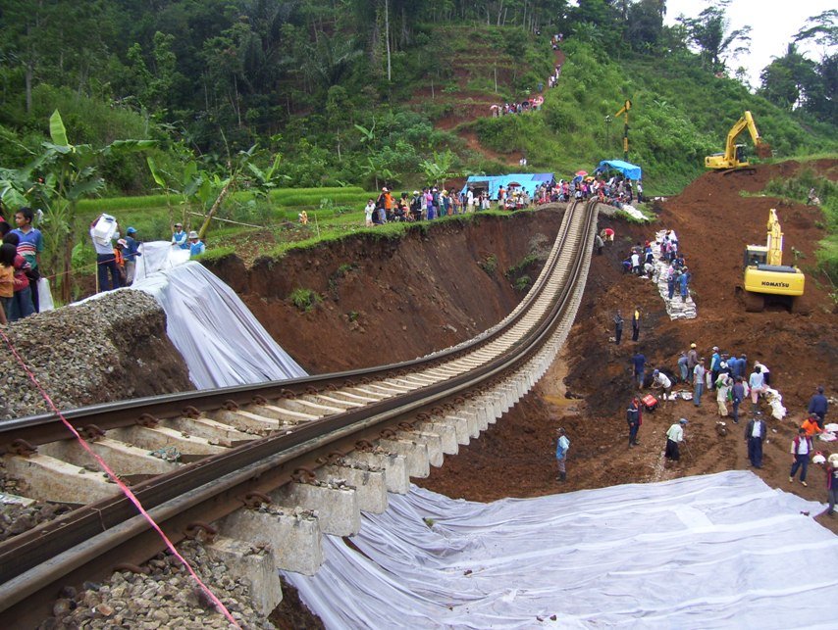
MITIGASI BENCANA GERAKAN TANAH

Slide 9
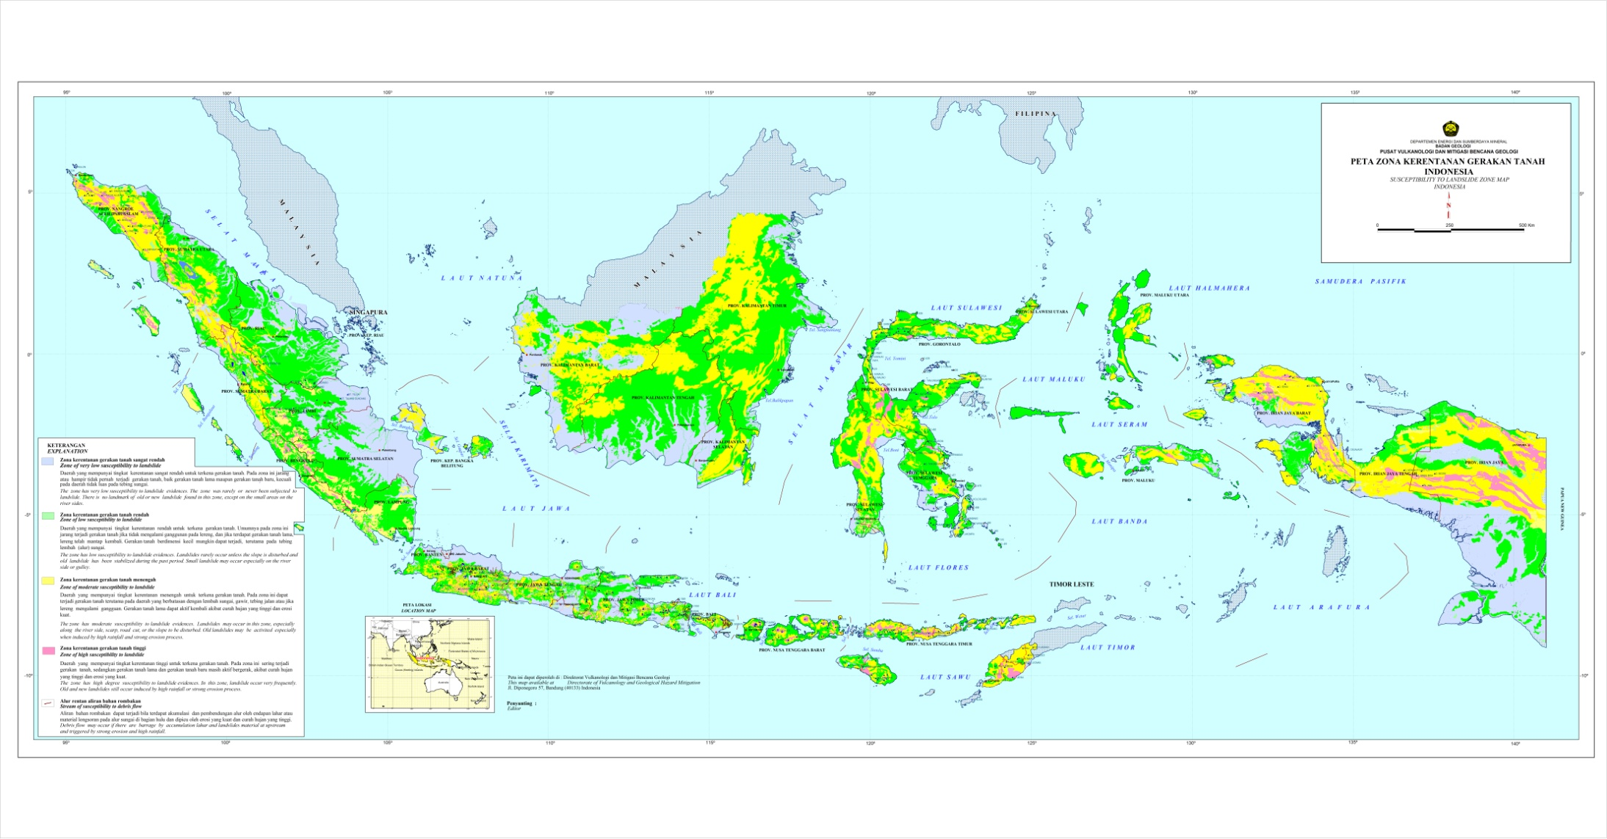
PETA ZONA KERENTANAN GERAKAN TANAH INDONESIA

Slide 10
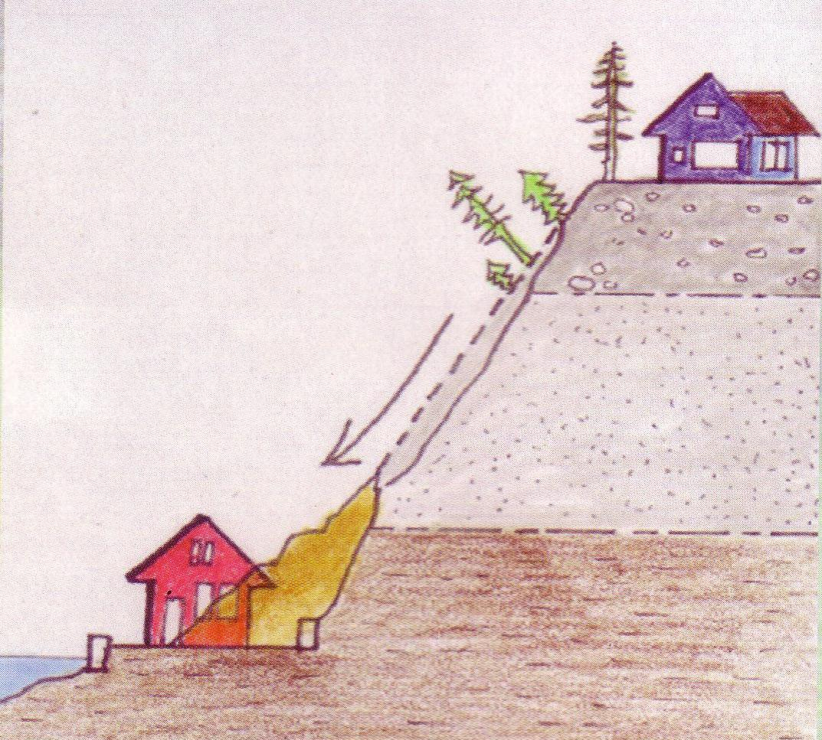
GERAKAN TANAH/TANAH LONGSOR
GERAKAN TANAH ATAU BISA DISEBUT JUGA TANAH LONGSOR ADALAH BERPINDAHNYA BAHAN PEMBENTUK LERENG BERUPA BATU, TANAH, LUMPUR ATAU CAMPURAN SEMUANYA YANG BERGERAK
KE BAWAH ATAU
KELUAR DARI LERENG

Slide 11
FAKTOR-FAKTOR YANG MENYEBABKAN TERJADINYA GERAKAN TANAH
PENGONTROL :
Faktor penyebab suatu lereng berpotensi mengalami gerakan tanah
Kelerengan
Jenis tanah atau batuan
Tataguna lahan
Hidrologi
PEMICU :
Faktor penyebab suatu (lereng) menjadi bergerak
Statis (Curah Hujan) → infiltrasi → naiknya m.a.t.
Dinamis (Getaran) → gempa bumi → tekanan air pori berlebih

Slide 12

Tingkatan Kerentanan Gerakan Tanah
Tinggi
Sering terjadi gerakan tanah jika musim hujan
Gerakan tanah lama bisa aktif kembali
Rendah
Sangat Rendah
Gerakan Tanah berpotensi terjadi jika curah hujan tinggi dan ada gangguan lereng
Gerakan tanah bisa terjadi jika ada gangguan lereng
Sangat jarang terjadi Gerakan Tanah
PETA ZONA KERENTANAN GERAKAN TANAH

Slide 13
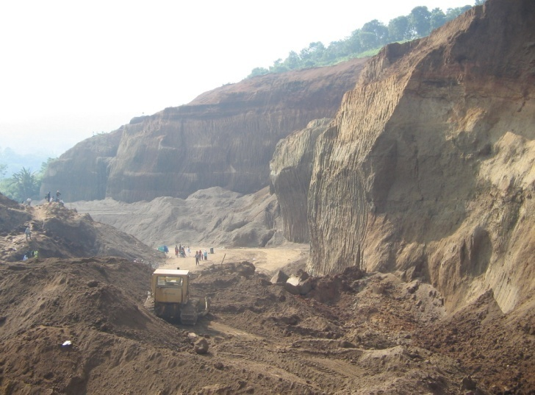
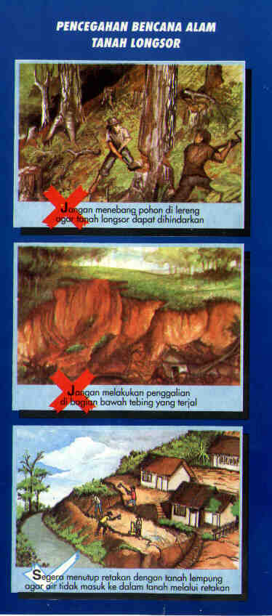
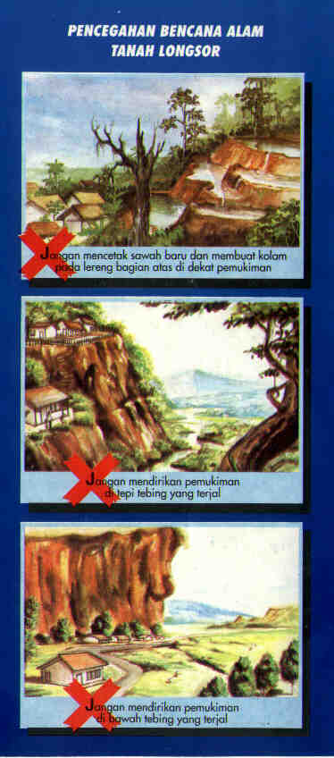
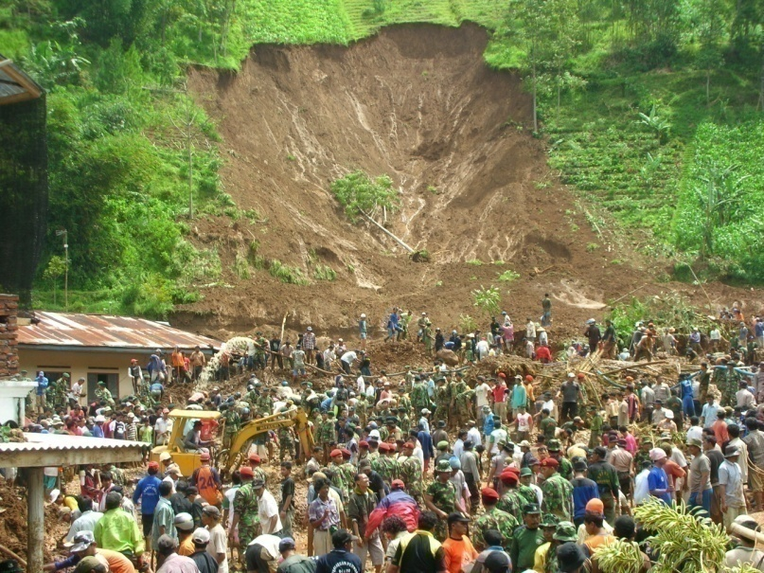
UPAYA MITIGASI GERAKAN TANAH
TANGGAP DARURAT
GERAKAN TANAH
PERINGATAN DINI
SOSIALISASI
PEMANTAUAN GERAKAN TANAH
DI OBYEK VITAL STRATEGIS
PEMETAAN
ZONA KERENTANAN
GERAKAN TANAH

Slide 14
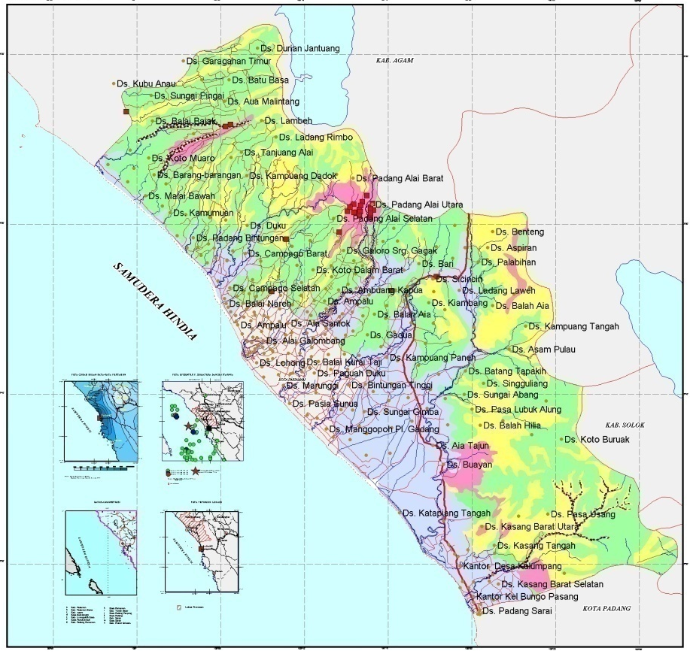
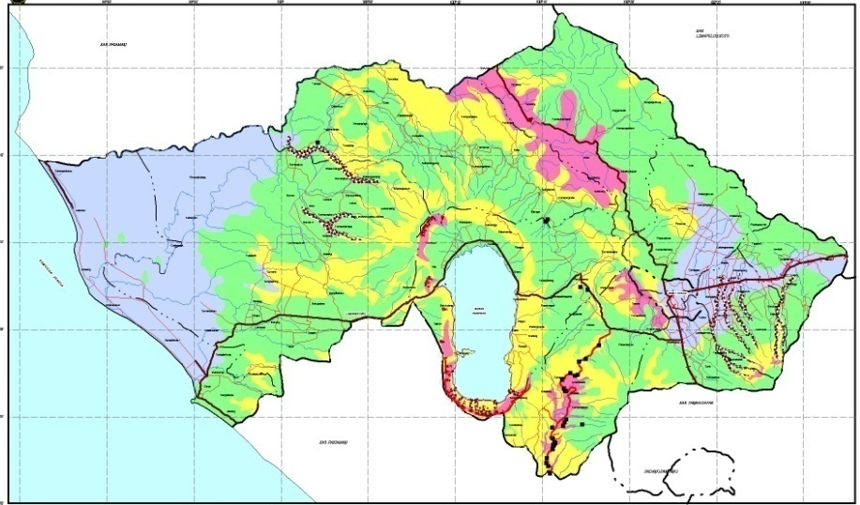
Pemetaan Zona Kerentanan Gerakan Tanah
Gerakan Tanah Lama
Distribusi Kejadian Gerakan Tanah
Kemiringan Lereng
Rata-rata Curah Hujan
Tata Guna Lahan
Kondisi Geologi
Mekanika Tanah
Software
Peta Zona Kerentanan Gerakan Tanah
Peta Zona Kerentanan Gerakan Tanah Tinggi
Peta Zona Kerentanan Gerakan Tanah Menengah
Peta Zona Kerentanan Gerakan Tanah Rendah
Peta Zona Kerentanan Gerakan Tanah Sangat Rendah

Slide 15
Pemantauan Kawasan Rawan Longsor
Kriteria Jalur jalan vital dan strategis
Metoda yang digunakan adalah pemantauan
pergerakan patok geser dengan GPS (Global
Positioning System).
Tujuan, untuk mengetahui laju gerakan tanah dan
arahnya pada kurun waktu satu tahun, sebagai
dasar rekomendasi yang diberikan kepada
pemerintah setempat dalam pengembangan tata
ruang dan wilayah.

Slide 16
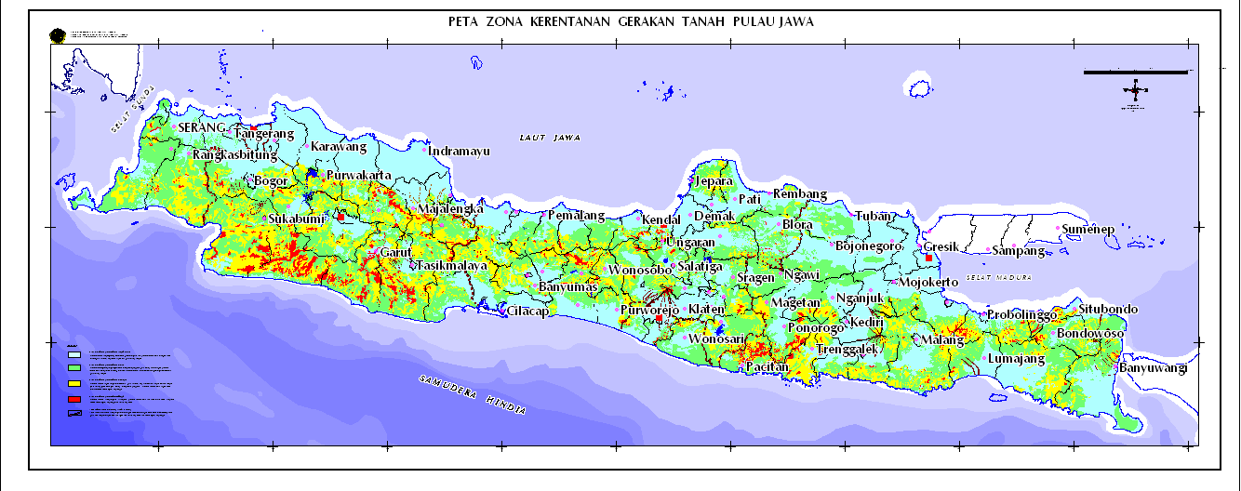
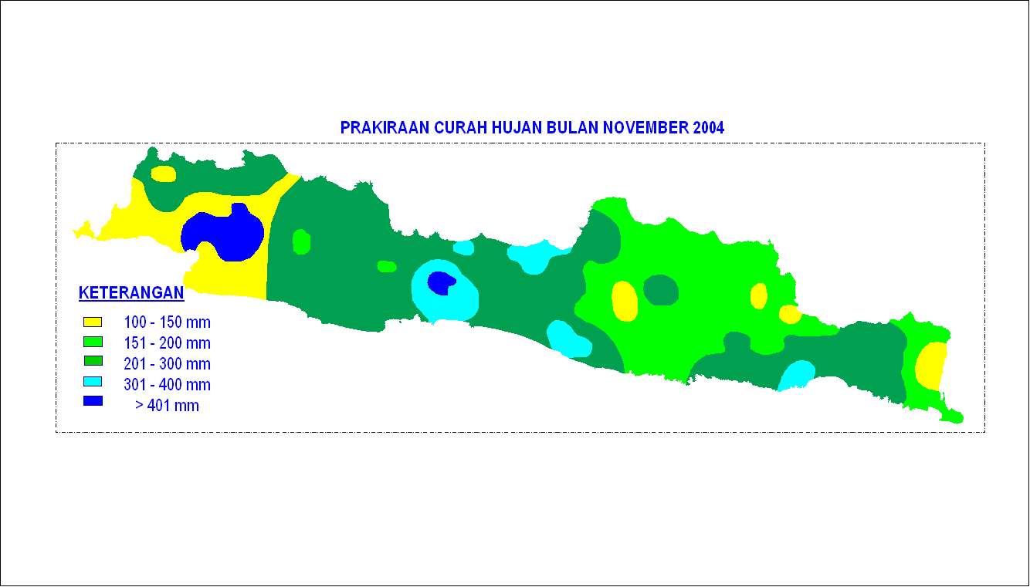
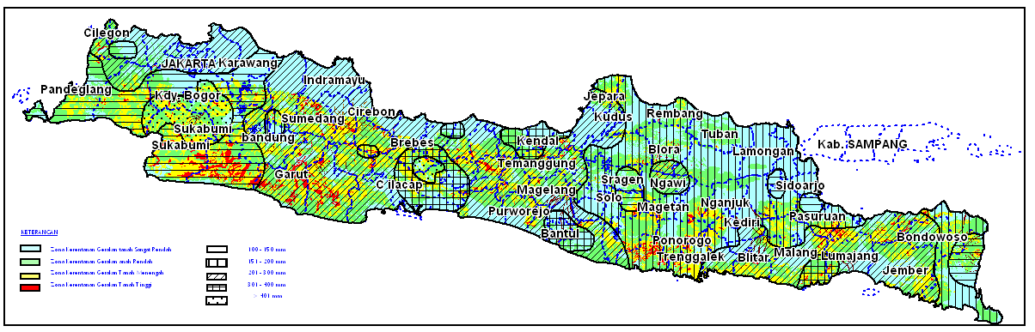
SISTEM PERINGATAN DINI (EARLY WARNING)
Sistem peringatan dini gerakan tanah dilakukan pada awal musim hujan dengan mengirim surat, booklet, dan poster tentang mitigasi bencana gerakan tanah.
Peta perkiraan wilayah potensi terjadi gerakan tanah dibuat dengan cara overlay antara peta zona kerentanan gerakan tanah dan prediksi curah hujan bulanan (BMKG). Hasilnya berupa 3 tingkatan zona potensi gerakan tanah tinggi, sedang dan rendah yang diinformasikan kepada Pemerintah Daerah.
PETA ZONA KERENTANAN GERAKAN TANAH
PETA PERKIRAAN CURAH HUJAN
PETA PERKIRAAN WILAYAH POTENSI GERAKAN TANAH

Slide 17
Antisipasi Masyarakat & Pemerintah Daerah
Di Daerah Rawan Gerakan Tanah
Tinggi
Sering terjadi gerakan tanah jika musim hujan
Gerakan tanah lama bisa aktif kembali
Menengah
Tidak dibangun pemukiman,
bangunan vital strategis,
Konservasi Lahan
Waspada, Mengungsi jika
Curah Hujan Tinggi
Gerakan Tanah berpotensi terjadi jika curah hujan tinggi
dan ada gangguan lereng
Rendah
Gerakan tanah bisa terjadi jika ada gangguan lereng
Tidak melakukan
pemotongan lereng
Waspada jika curah hujan
Tinggi. Jangan tinggal di
lereng terjal
Sangat Rendah
Tidak tinggal di bantaran sungai
Sangat jarang terjadi Gerakan Tanah
Lokasi bangunan vital &
Strategis.
PETA ZONA KERENTANAN GERAKAN TANAH

Slide 18
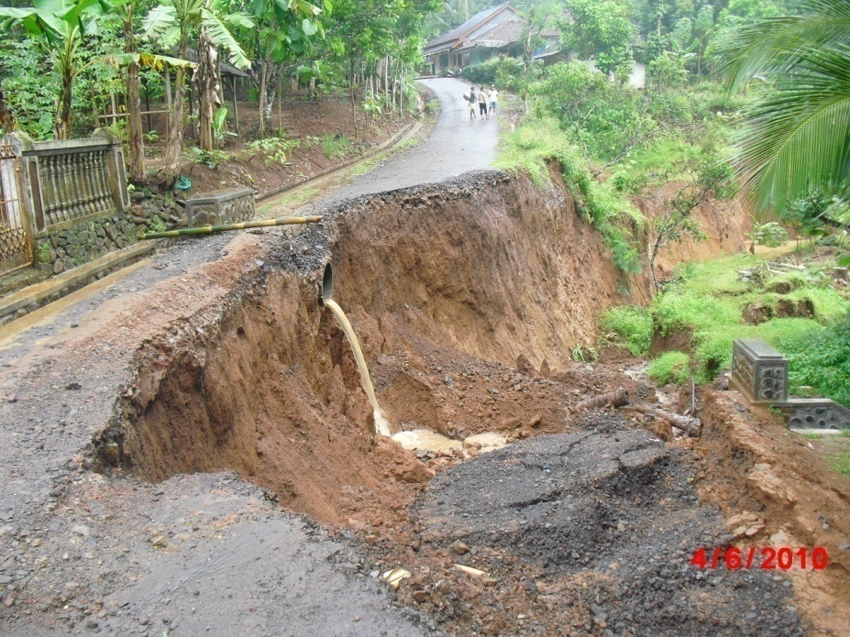
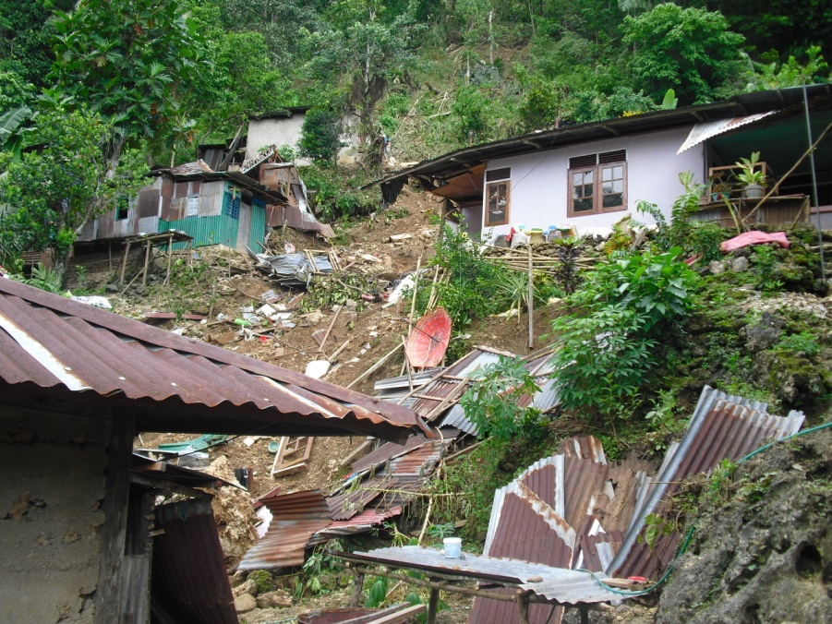
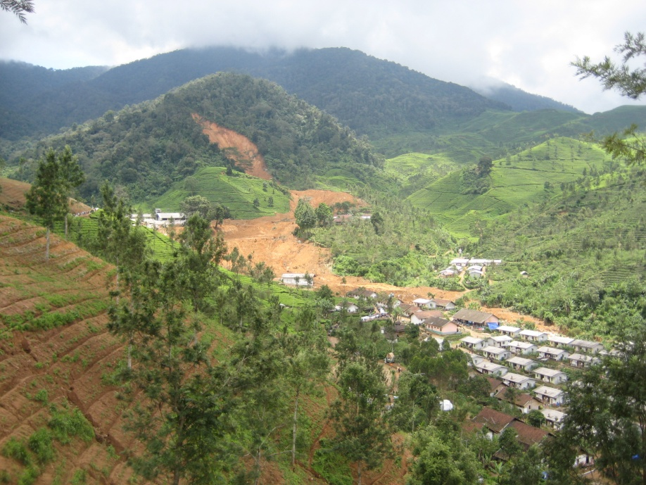
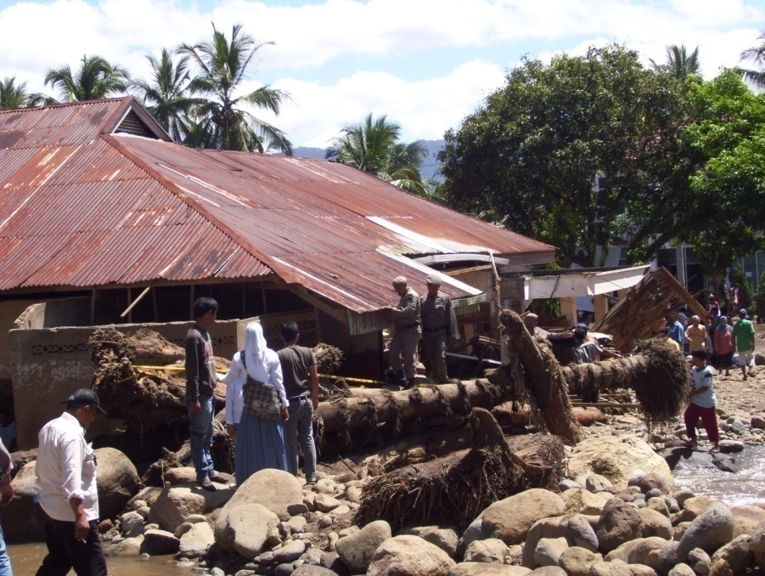
Gerakan tanah diKec. Tambaksari, Kab. Ciamis, Jawa Barat, 1 Juni 2010
Gerakan tanah di Kec. Nusaniwe, Kota Ambon, 16 Juni 2010
Gerakan tanah ini mengakibatkan 216 rumah rusak, dan 42 rumah hancur.
Gerakan Tanah yang terjadi Pada tanggal 16 Juni 2010, di Desa Batugantung, Kec. Nusaniwe, Kota Ambon, Maluku, mengakibatkan 8 orang meninggal dunia, 3 orang luka-luka, dan 5 rumah hancur.
Gerakan Tanah di Perkebunan Teh Dewata, Kec. Pasirjambu, Kab. Bandung, Jawa Barat.
18 Februari 2010.
Banjir bandang di Kec. Lareh Sago Halaban, Kab. Lima Puluh Koto, Sumatera Barat, 22 Maret 2010
Gerakan tanah ini mengakibatkan 44 orang meninggal dunia, dan 21 unit bangunan tempat tinggal hancur
Banjir bandang ini mengakibatkan 2 orang luka-luka, 7 rumah hancur, dan 5 rumah rusak.

Slide 19

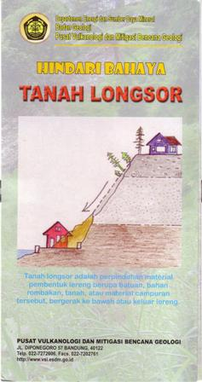

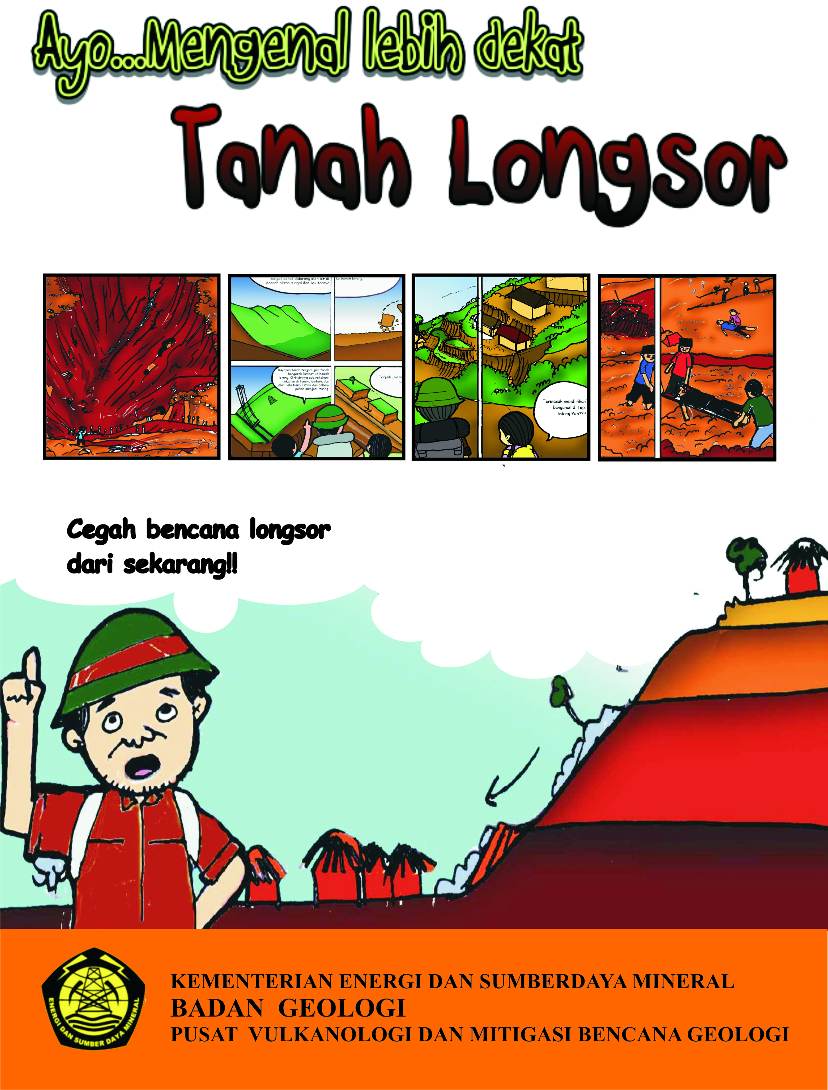
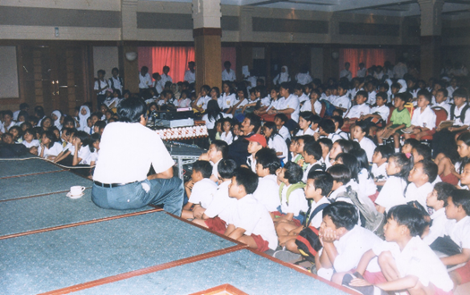
SOSIALISASI LONGSOR :
Pendidikan bencana di usia dini
Sosialisasi/
Penyuluhan berkelanjutan, serta penyebaran panduan (buku/brosur)

